Slide 1


TIN HỌC 5 – TUẦN 34

Slide 2



Học và chơi cùng máy tính
ĐẶT SỐ VÀO ĐÚNG VỊ TRÍ (SUDOKU)

Slide 3
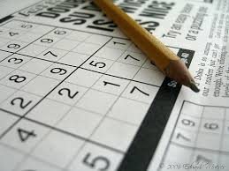
Mục tiêu:
- Rèn luyện tư duy và khả năng ghi nhớ

Slide 4

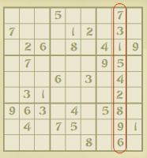
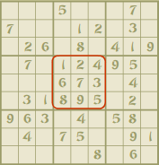
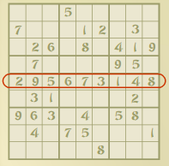
1. Giới thiệu trò chơi
- Bàn cờ Sudoku có dạng 9x9 với 9 hàng, 9 cột và 9 vùng, mỗi vùng có 3x3 ô vuông có 3 hàng và 3 cột. Có một vài ô đã được đánh số chính là gợi ý.
- Nhiệm vụ của em là điền kín những ô còn lại với điều kiện:
+ Không trùng số nào ở hàng ngang.
+ Không trùng số nào ở hàng dọc.
+ Không trùng số nào trong vùng 3x3.

Slide 5
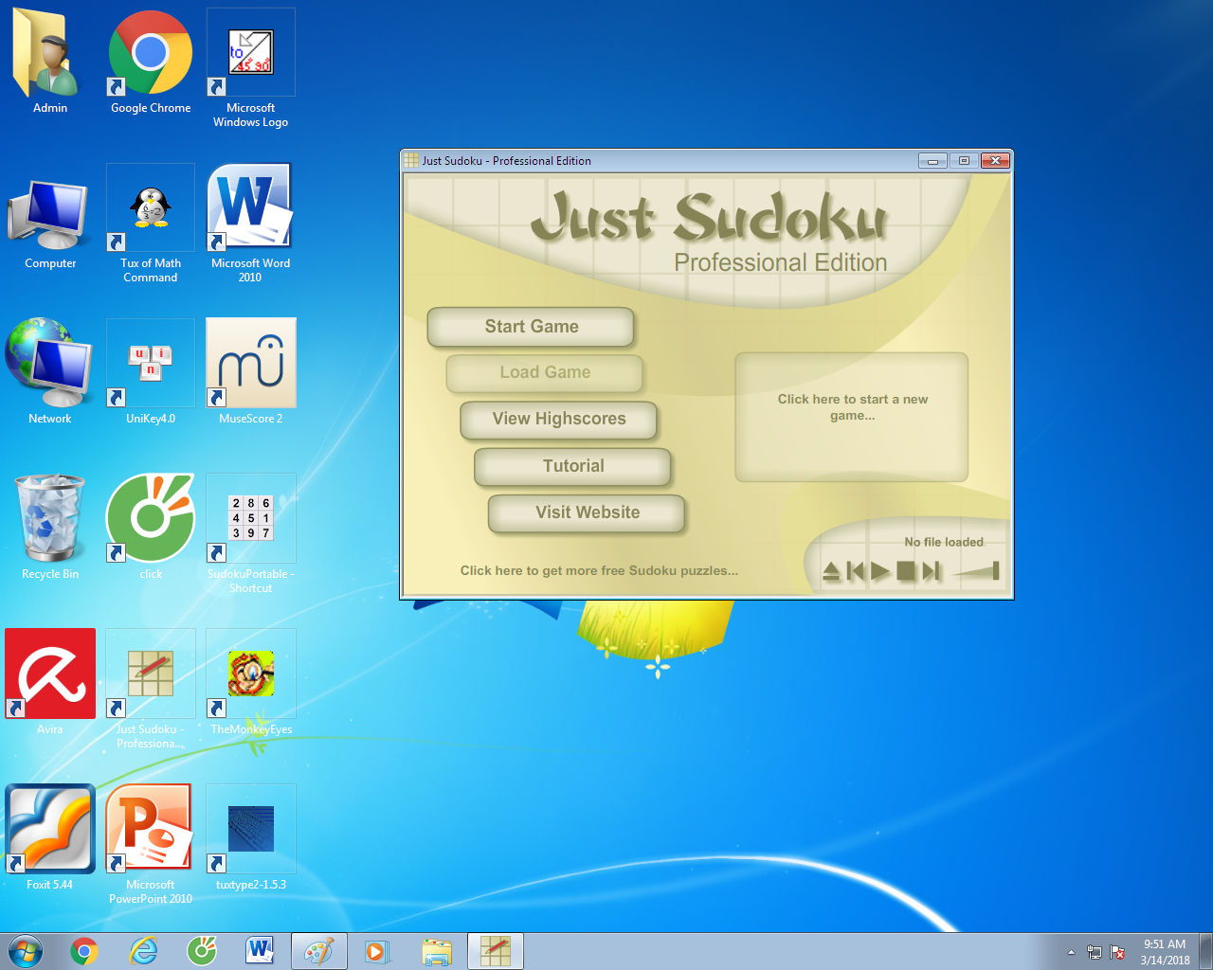
2. Bắt đầu trò chơi
Biểu tượng của phần mềm
Bắt đầu trò chơi
Tải màn chơi đã lưu
Xem điểm trò chơi
Xem hướng dẫn

Slide 6
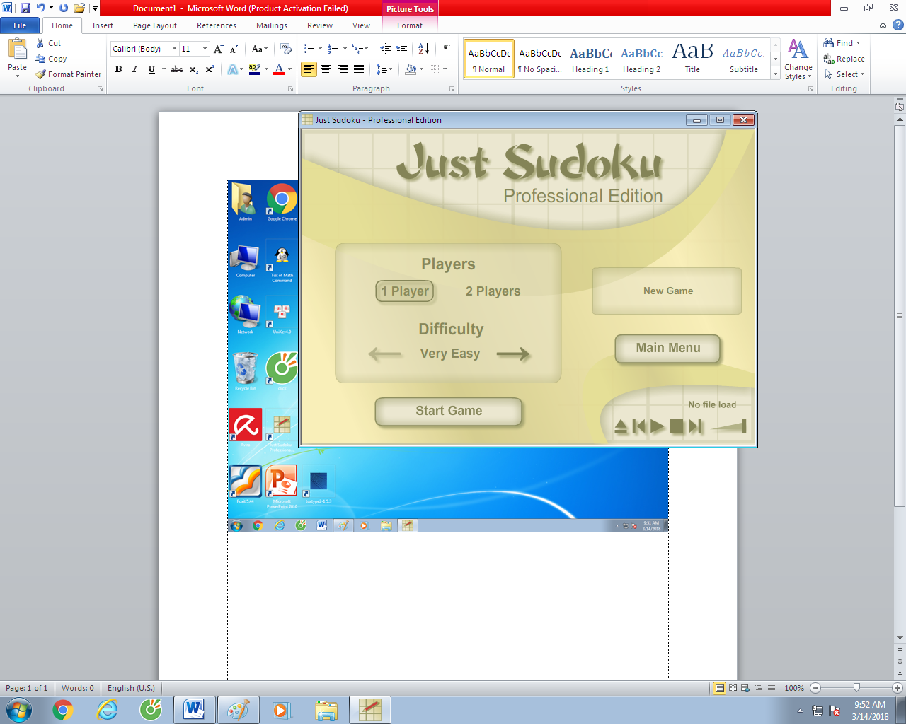
3. Chọn chế độ chơi
Chọn chế độ một (luyện tập) hoặc hai người chơi (thi đấu)
Mức chơi: Rất dễ, dễ, khó…
Nhấn Start Game để bắt đầu trò chơi

Slide 7
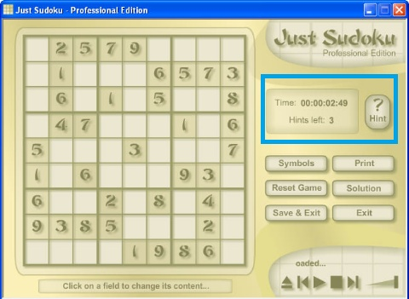
- Di chuyển chuột vào vị trí ô trống
- Nháy chuột, lựa chọn số (từ 1-9) để điền vào ô.
* Chú ý: Time: thời gian của trò chơi.
Hints left: số lần gợi ý là 3
4. Cách chơi

Slide 8
5. Thoát khỏi trò chơi
Lưu lại lượt chơi và trở về
Trở về màn hình không cần lưu

Slide 9


Một vài ví dụ
3
7

Slide 10
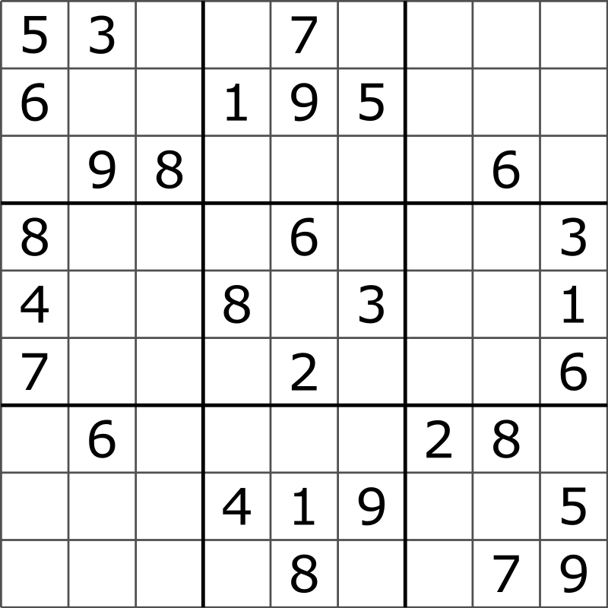
Đây là một ô số Sudoku, em có thể kẻ ra giấy để chơi nhé

Slide 11
Đây là một ô số Sudoku, em có thể kẻ ra giấy để chơi nhé
3
3
3
3
3
3

Slide 12
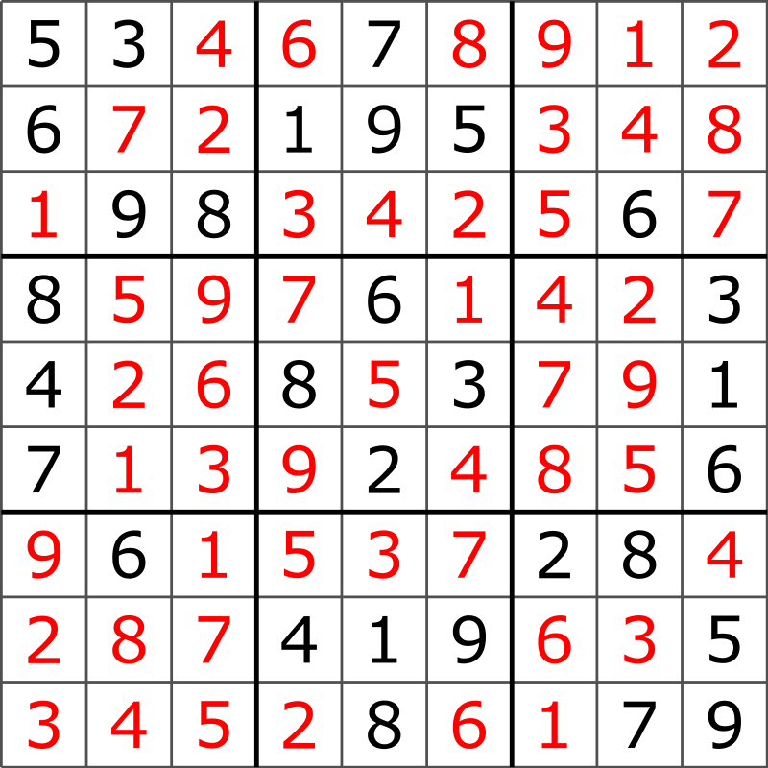
Đây là ô số đã giải xong

Slide 13

THỰC HÀNH

Slide 14
CHÚC CÁC EM HỌC TỐT!

